Slide 1
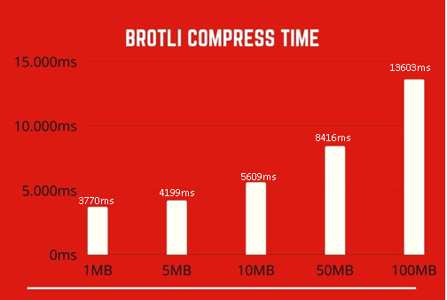
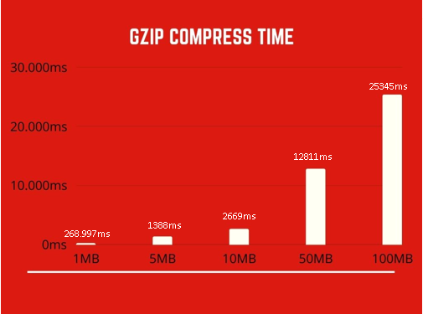
BROTLI – GZIP COMPRESS TIME KARŞILAŞTIRMASI:

Slide 2
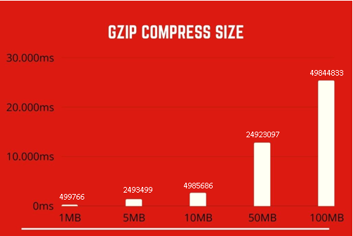
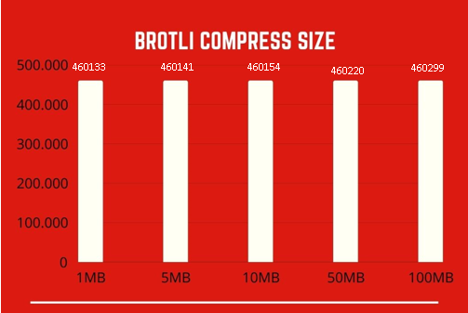
BROTLI – GZIP COMPRESS SIZE KARŞILAŞTIRMASI:
byte
byte
byte
byte
byte
byte
byte
byte
byte
byte

Slide 3
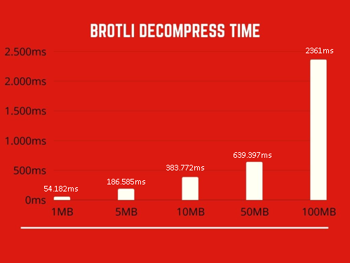
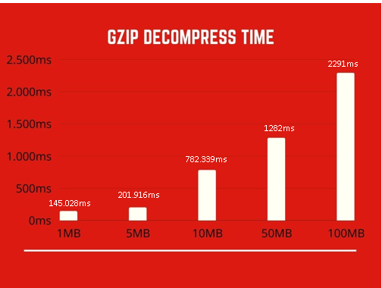
BROTLI – GZIP DECOMPRESS TIME KARŞILAŞTIRMASI:

